Slide 1
INFINITT GSoap통신 가이드

Slide 2
목 차
▷ SoapxxxProxy.h 만들기
▷ SoapxxxProxy.cpp 만들기
▷ 샘플 프로젝트 예제 만들기

Slide 3
SoapxxxProxy.h 만들기

Slide 4
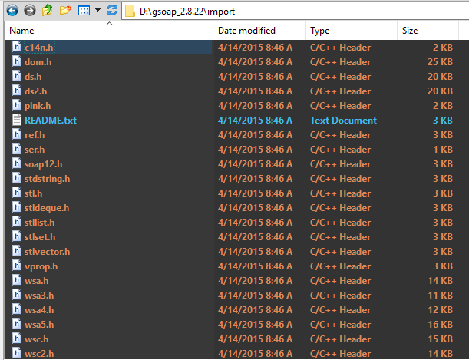
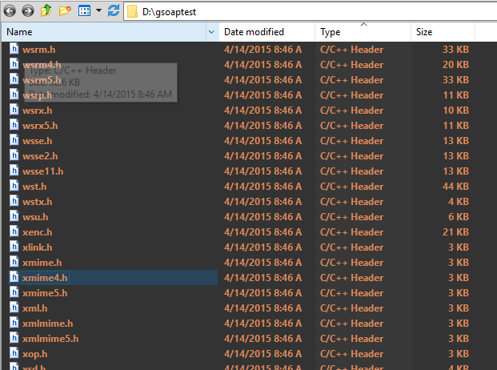
1111
D:\gsoap_2.8.22\import
Copy Files
D:\gsoaptest

Slide 5
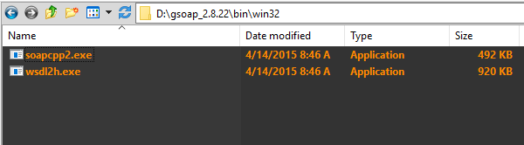



1111
D:\gsoap_2.8.22\bin\win32
Copy Files
D:\gsoaptest
D:\gsoap_2.8.22\bin\win32
Copy Files
D:\gsoaptest

Slide 6
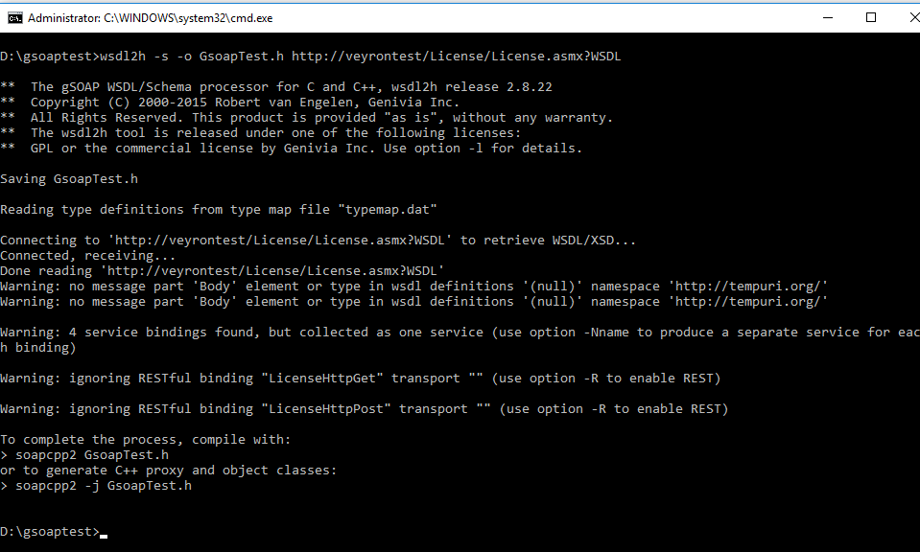
wsdl2h -s -o GsoapTest.h http://veyrontest/License/License.asmx?WSDL
프롬프트 명령어를 입력 합니다.
상위 화면처럼 똑같은 메시지가 출력되어야 정상적으로 동작 된 것으로 보임

Slide 7
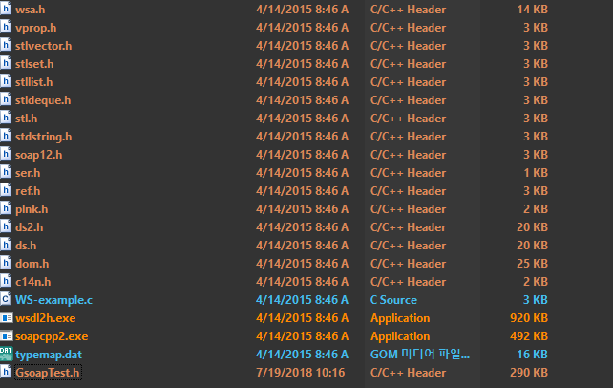
헤더파일 생성

Slide 8
SoapxxxProxy.cpp 만들기

Slide 9
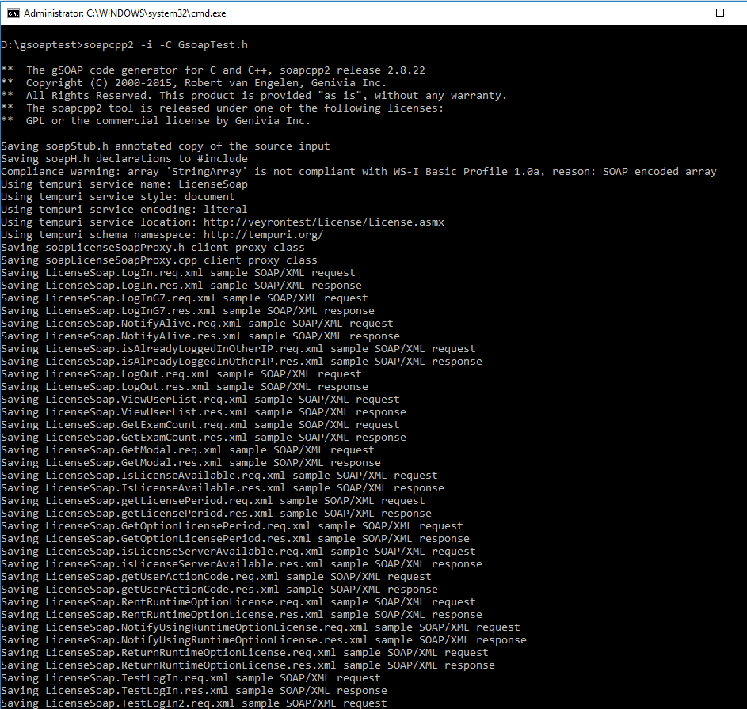
soapcpp2 -i -C GsoapTest.h
프롬프트 명령어를 입력 합니다.
개발의 필요한 파일 생성
상위 화면처럼 똑같은 메시지가 출력되어야 정상적으로 동작 된 것으로 보임

Slide 10
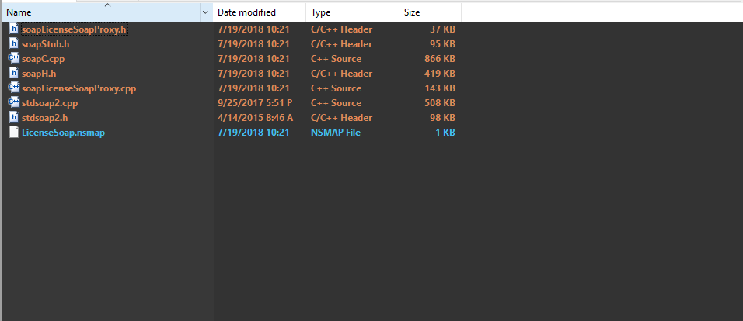
Gsaop을 사용 하기위한 파일들을 복사해둡니다.
D:\gsoap_2.8.22\bin\win32
stdsoap2.h
stdsoap2.cpp
soapH.h
soapC.cpp
soapStub.h
soapLicenseSoapProxy.cpp
soapLicenseSoapProxy.h
LicenseSoap.nsmap
D:\gsoaptest

Slide 11
샘플 프로젝트 예제 만들기

Slide 12
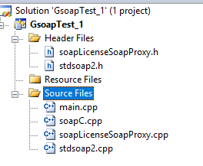
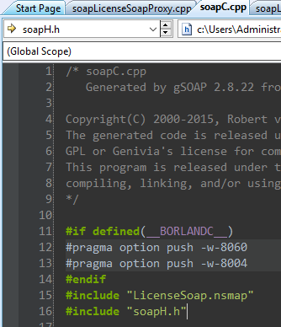
1. 테스트 프로젝트를 생성하여 .h파일과 .cpp파일을 추가 합니다.
* Main.cpp 파일은 사용자가 임의로 만든 cpp파일 입니다.
2. SoapC.cpp에 #include "soapH.h" 추가
#include "LicenseSoap.nsmap"

Slide 13
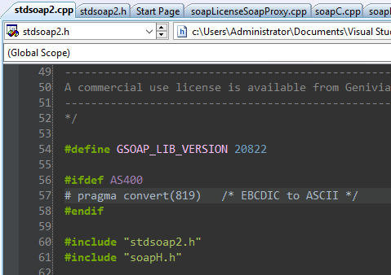
3. stdsoap2.cpp에 #include "soapH.h" 추가

Slide 14
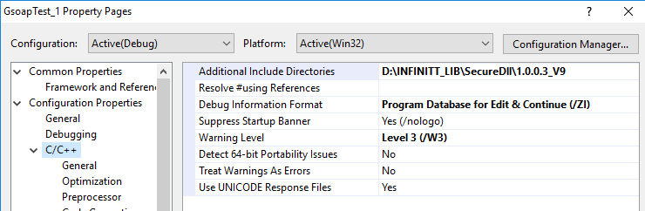
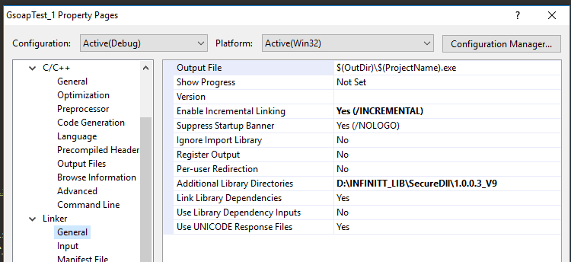
4. Request 파라미터를 Encrypt 하므로
IRSCipherLibV9.dll에 대한 경로 추가
5. Request 파라미터를 Encrypt 하므로
IRSCipherLibV9.dll 에 대한 경로 추가

Slide 15
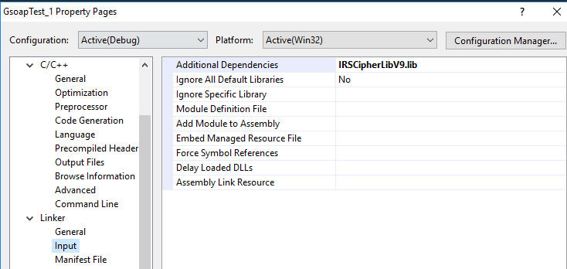
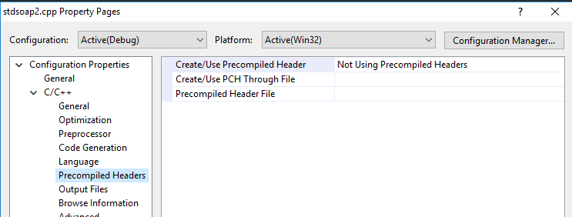
6. IRSCipherLibV9.lib 추가
7. 하위 파일들을 NotUsing Precompiled Headers 설정
stdsoap2.h
stdsoap2.cpp
soapH.h
soapC.cpp
soapStub.h
soapLicenseSoapProxy.cpp
soapLicenseSoapProxy.h

Slide 16
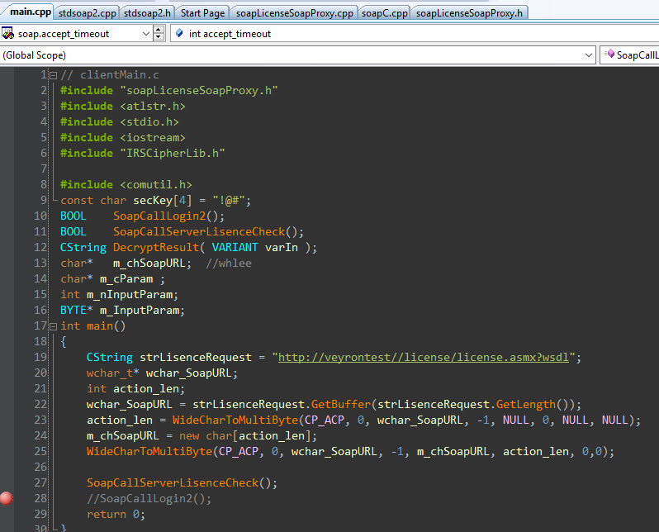
8. main.cpp 파일에 soapLicenseSoapProxy.h 를 선언 하면 Gsoap을 사용 할 준비가 완료
9. main.cpp파일은 ppt파일과 같은 폴더에 있습니다.

Slide 17
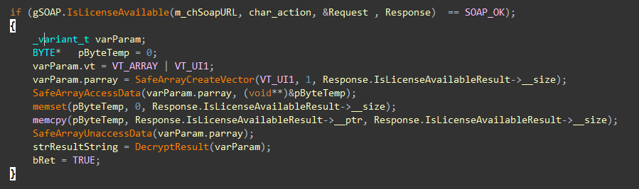
10. Server제품에 필요한 LicenseCheck하는 함수를 예시 입니다.
m_chSoapURL = http://veyrontest//license/license.asmx?wsdl
char_action = http://tempuri.org/IsLicenseAvailable
Request = ACQMAN (체크 할 제품 이름)
Resoponse = None (요청에 대한 메시지 반환)

